Slide 1
Enrico Barone
ASSIGNMENT 1

Slide 2
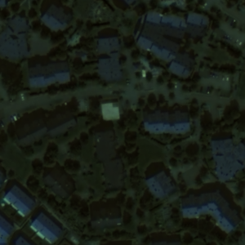
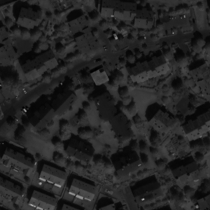
LA CONSEGNA
La consegna aveva come obiettivo la registrazione di immagini, cioè l’allineamento tra un’immagine di riferimento e una da trasformare. Lo scopo era stimare i parametri geometrici necessari per ottenere la migliore sovrapposizione possibile tra le due immagini utilizzando la Mutua Informazione.

Slide 3
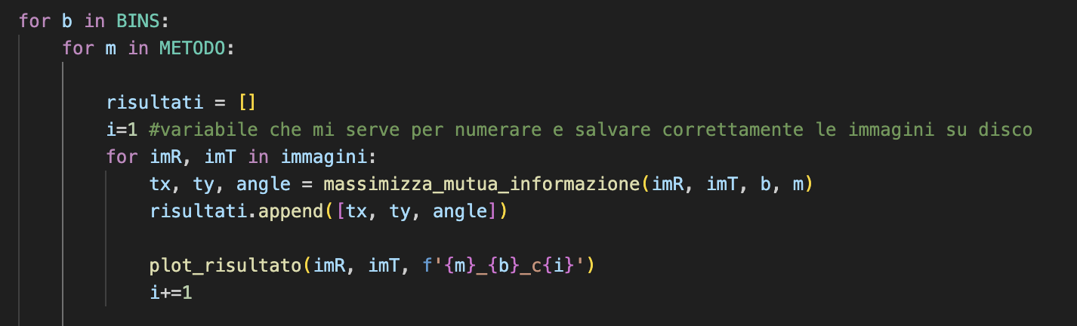
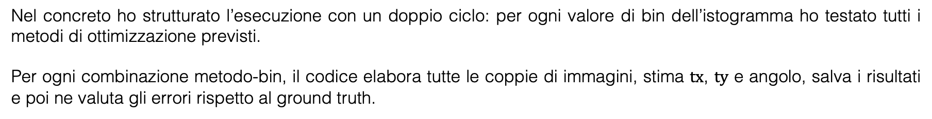
L’ APPROCCIO
Nel concreto ho strutturato l’esecuzione con un doppio ciclo: per ogni valore di bin dell’istogramma ho testato tutti i metodi di ottimizzazione previsti.
Per ogni combinazione metodo-bin, il codice elabora tutte le coppie di immagini, stima $tx$, $ty$ e angolo, salva i risultati e poi ne valuta gli errori rispetto al ground truth.

Slide 4
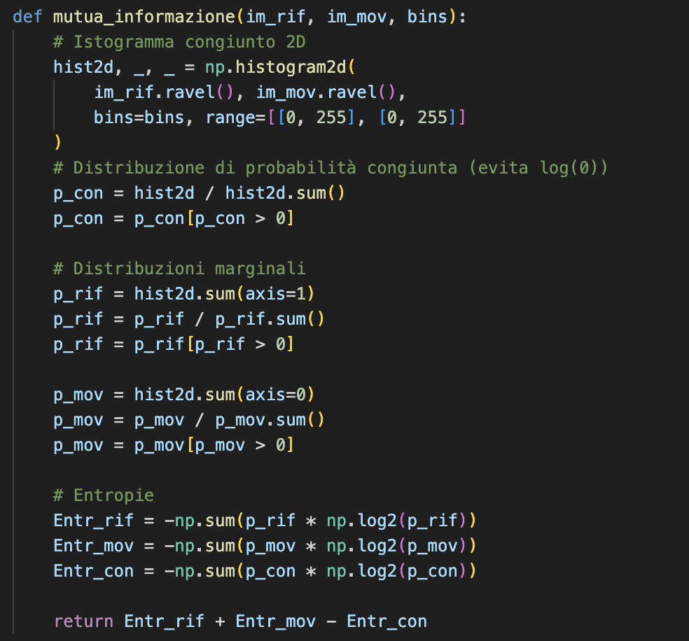

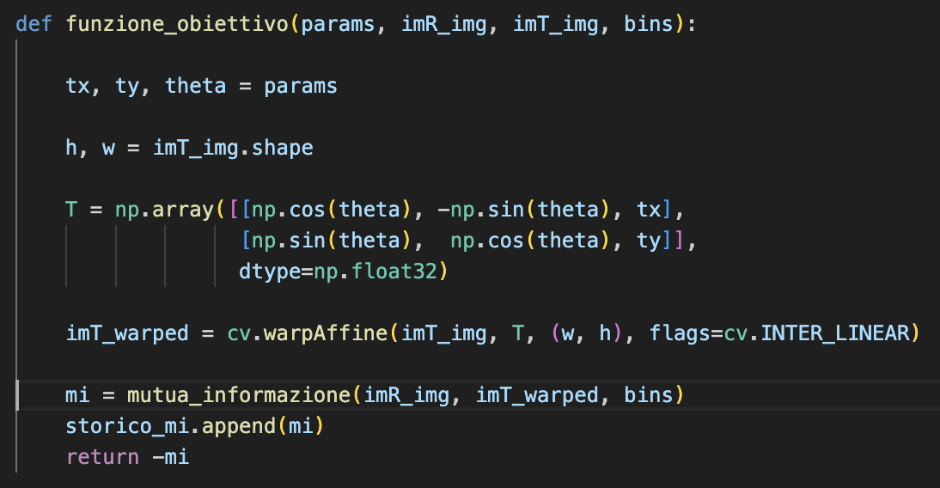
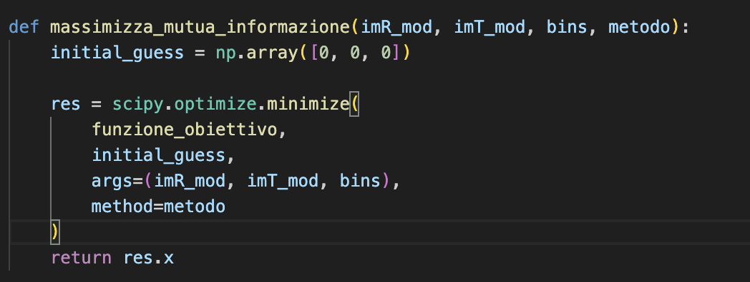
Mutua Informazione: valuta quanto le due immagini risultano statisticamente dipendenti, seguendo le procedure della consegna
Funzione Obiettivo:
calcola la similarità dopo aver trasformato l’immagine mobile attraverso la matrice di trasformazione T
Massimizzazione:
trova i parametri che rendono massimo l’allineamento finale tramite metodo di scipy .minimize()

Slide 5
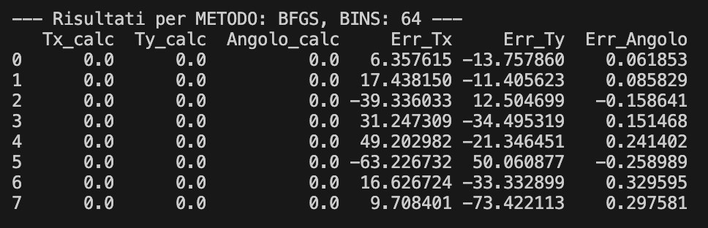
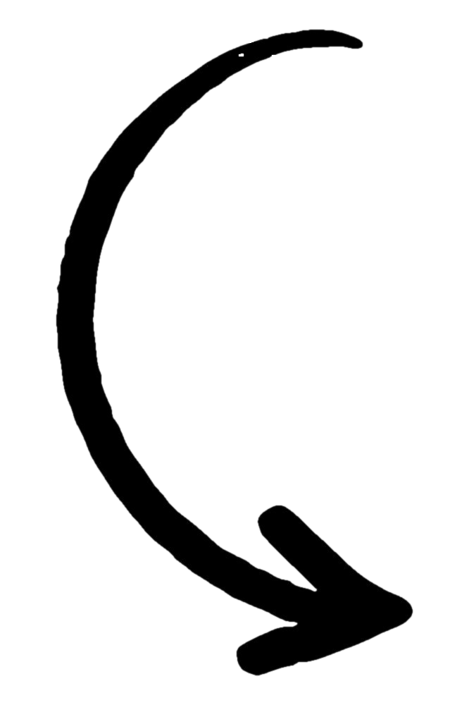
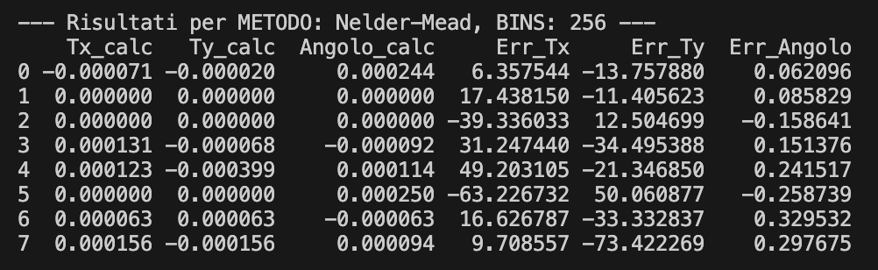
PRIMA DIFFICOLTÀ
Il primo problema affrontato ha riguardato i metodi Nelder-Mead e BFGS, che restituivano matrici di risultati composte da soli valori nulli, indipendentemente dal numero di bin scelto.
Questo comportamento rimaneva invariato anche modificando il preprocessing applicato alle immagini.
Dopo alcune analisi sul funzionamento di minimize(), ho capito che il problema era legato alla fase iniziale dell’ottimizzazione. Nelder-Mead e BFGS partivano da una configurazione iniziale (0,0,0) e, con le impostazioni predefinite, effettuavano variazioni troppo piccole sui parametri. Di conseguenza l’ottimizzazione rimaneva vicina al punto iniziale e restituiva spesso stime nulle per traslazioni e rotazione.
Valori prossimi allo zero ed errori praticamente massimi

Slide 6
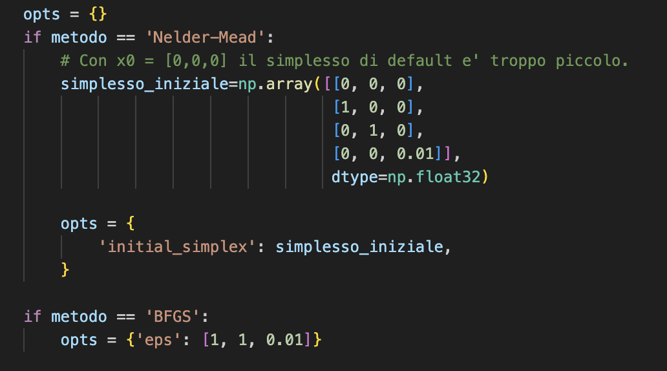
SOLUZIONE
Per risolvere il problema ho lasciato il punto iniziale (0,0,0), ma ho modificato il modo in cui l’ottimizzazione esplora il suo intorno nella funzione massimizza_mutua_informazione().
Per Nelder-Mead ho definito un initial_simplex esplicito, costruito con variazioni sui tre parametri (tx,ty,θ). In particolare, ho introdotto variazioni di 1 pixel sulle traslazioni e di 0.01 radianti sull’angolo, evitando che il simplesso di default risultasse troppo piccolo.
Per BFGS ho impostato eps = [1, 1, 0.01], cioè il passo usato per l’approssimazione numerica del gradiente. Questo ha reso il calcolo delle derivate coerente con la scala dei parametri, evitando aggiornamenti minuscoli.

Slide 7
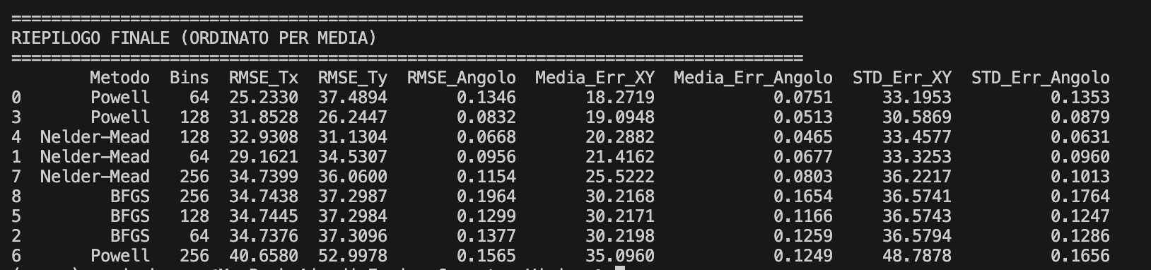
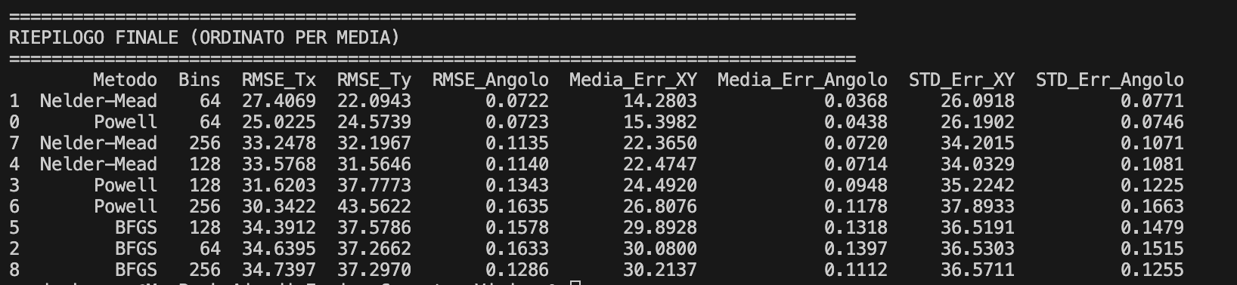
VERSIONE FINALE
RISULTATI SU VALIDATION SET SENZA SFOCATURA
PRIMA
Prima di considerare definitivi i risultati ottenuti sul validation set e scegliere la configurazione migliore da applicare al test set, ho deciso di verificare l’effetto di un leggero preprocessing basato su Gaussian Blur.
Con mia sorpresa, i risultati sono migliorati in modo evidente: l’RMSE è risultato generalmente più basso, così come l’errore medio, sia sulla stima dell’angolo sia sulle traslazioni lungo gli assi x e y.
È diminuita sensibilmente anche la deviazione standard, un aspetto importante perché indica una maggiore stabilità del metodo oltre che una migliore accuratezza.
RISULTATI SU VALIDATION SET CON SFOCATURA
DOPO

Slide 8
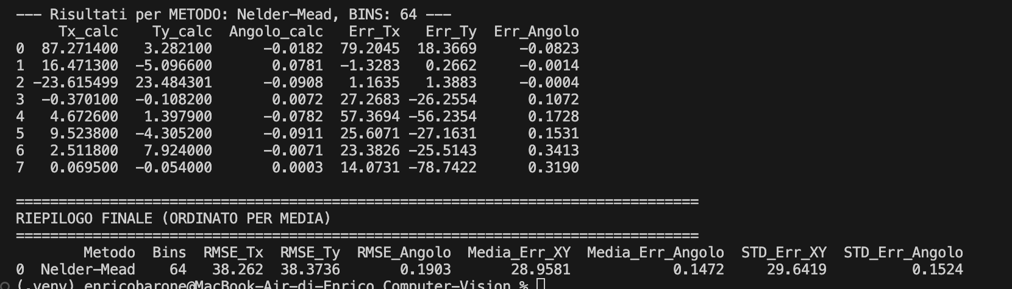
I RISULTATI 🎉
Come si evince dalla slide precedente, il metodo ed i bin che producono generalmente risultati migliori sono
Nelder-Mead e 64 BIN. La tabella che segue riporta i parametri calcolati sul test set:

Slide 9
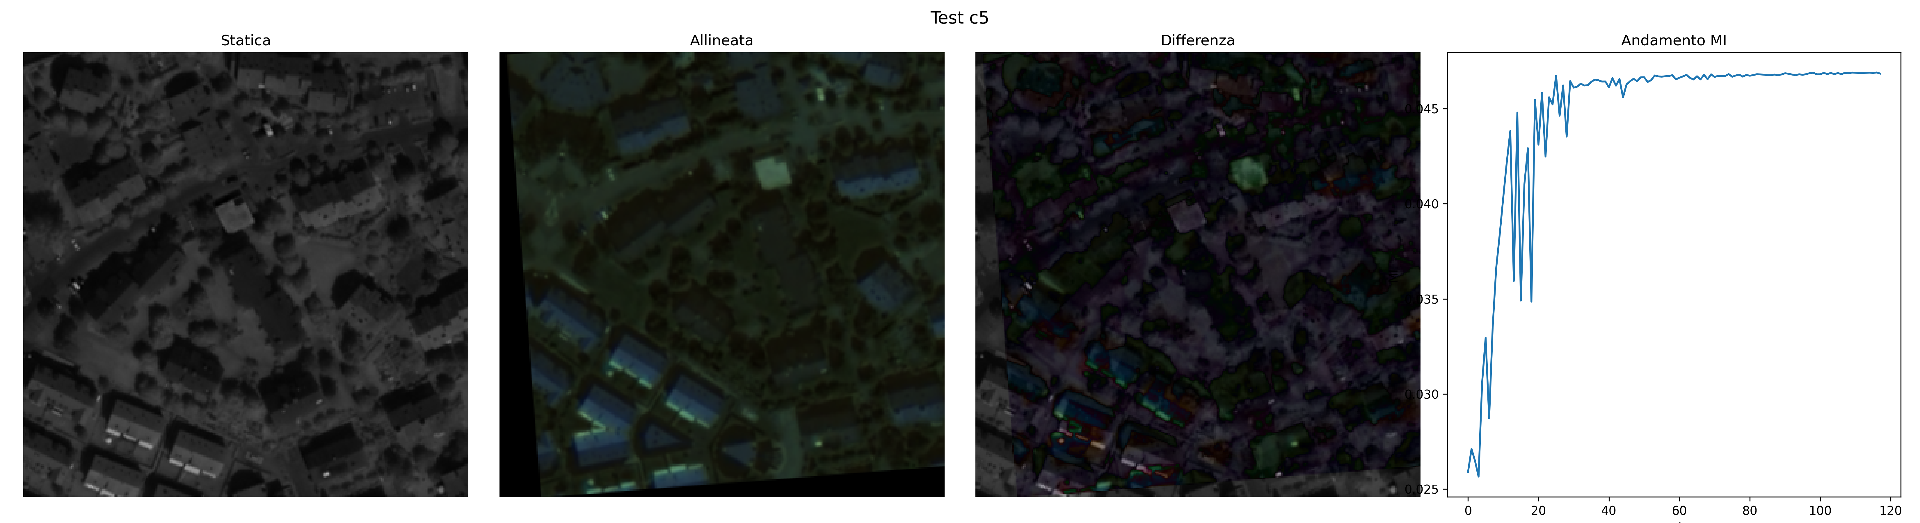
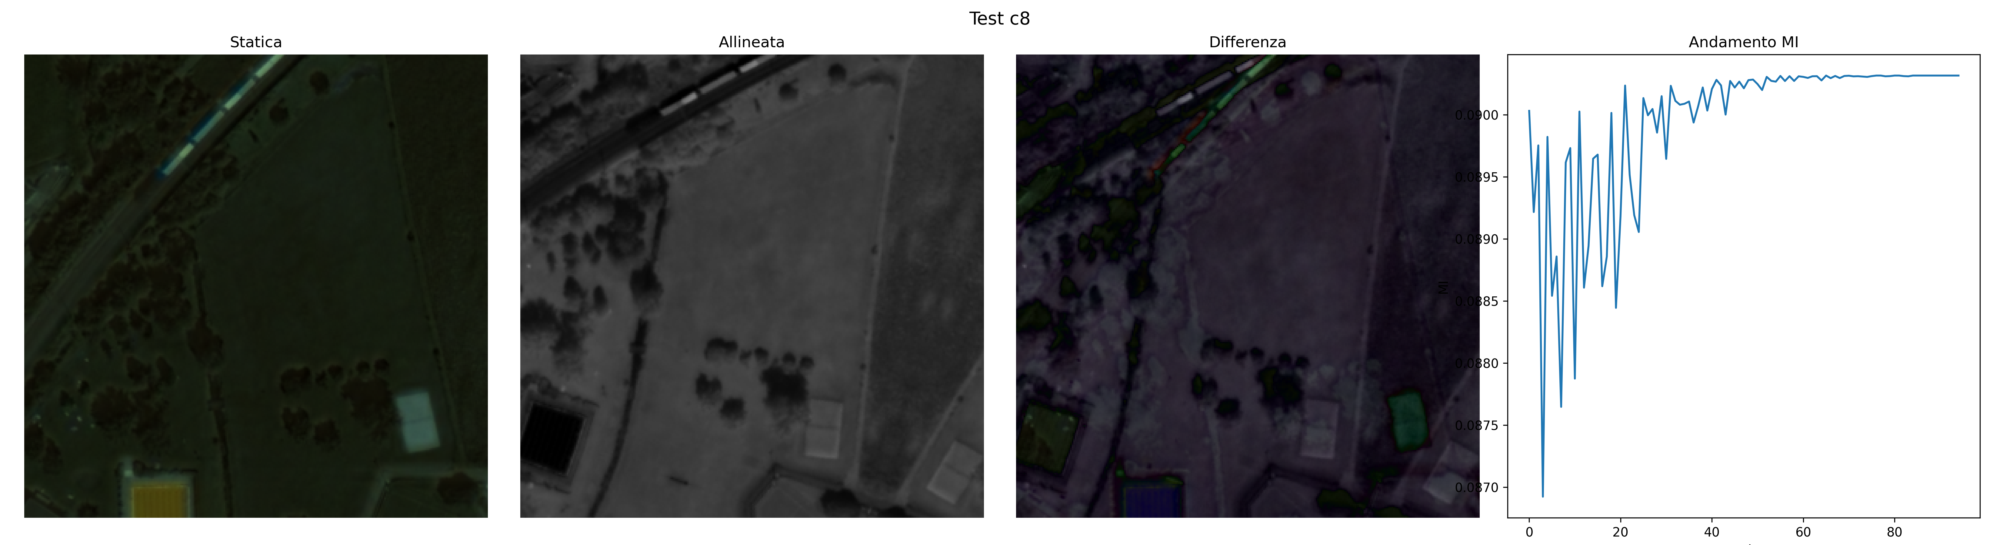
C5 ▲
ALCUNE IMMAGINI
▼ C8

Slide 10
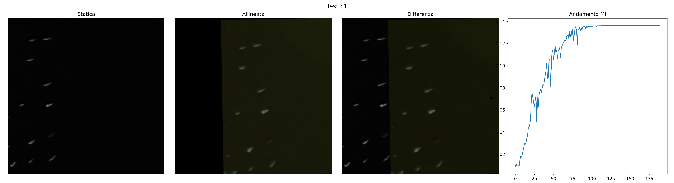
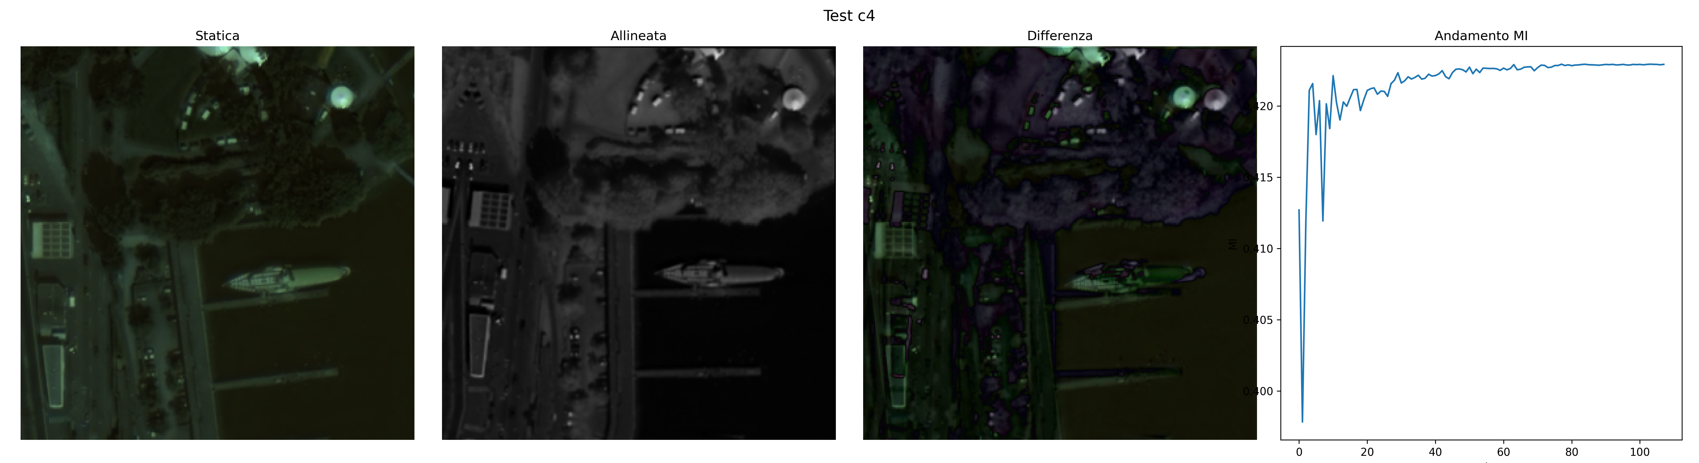
C1 ▲
ALCUNE IMMAGINI
▼ C4

Slide 11
Statement su uso IA:
Per cercare una soluzione al primo problema, mi ha aiutato a eseguire un debug estensivo della funzione minimize() di scipy, per capire cosa originasse il problema.
Ho migliorato la funzione plot_risultato() aggiungendo dettagli e parametri di matplotlib, in modo da ottenere in output un file PNG strutturato come desideravo, adatto anche per le slide di presentazione.
Per scrivere interamente la funzione load_dataset(), che carica in memoria le foto. Piccola nota: la funzione è in realtà un generatore, quindi non tutte le foto rimangono in memoria contemporaneamente. In alcuni punti del programma, però, ho la necessità di averle tutte contemporaneamente.
Note:
Nella cartella consegnata sono presenti due directory che contengono tutte le coppie di immagini (statica, allineata e differenza) e il relativo grafico sull’andamento della MI, suddiviso per validation e test set. Per motivi di spazio massimo imposto da gmail, per la consegna ho dovuto cancellarne una buona parte; avviare il codice le rigenera tutte.
I due file di script contengono, nella parte iniziale, variabili globali per modificare il path del dataset.

